Slide 1
Лишайники северной части национального парка «Водлозерский» (Архангельская область)
Валекжанин А. А., Тарасова В. Н.
Сыктывкар, 2019
1/20

Slide 2
Район исследования
Arkhangelsk
Onega
1
Риc. 1. Карта Архангельской области. 1) НП «Водлозерский»
2/20

Slide 3
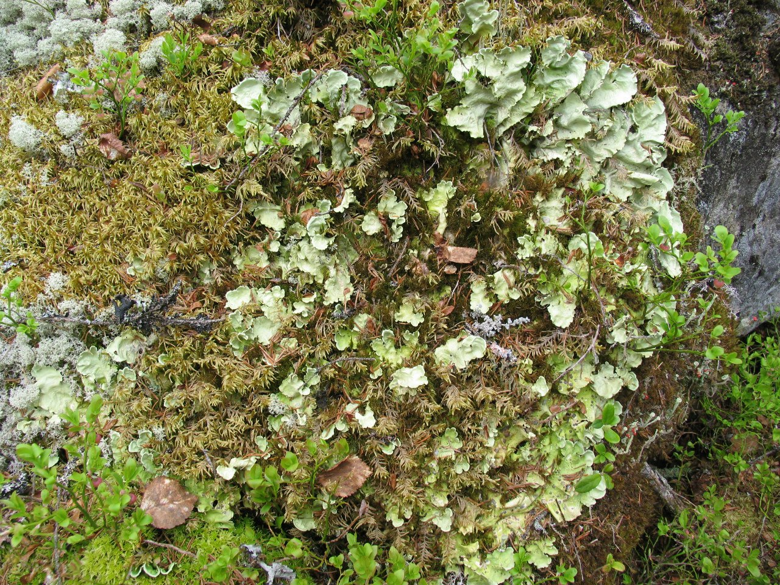
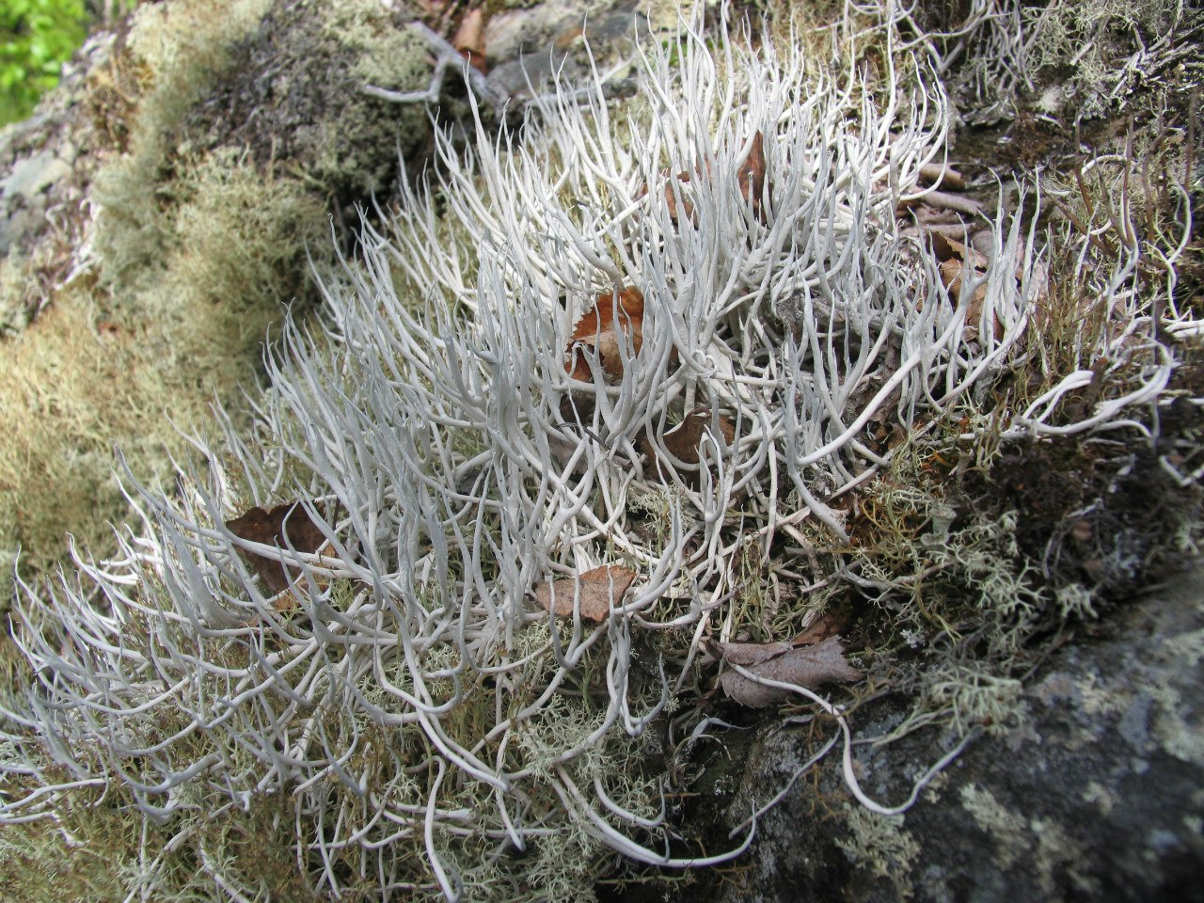
Лишайники Архангельской области
1)
2)
На данный момент флора лишайников Архангельской области слабо изучена.
Наиболее изученным регионом Архангельской области считаются Арктические острова (архипелаг Новая Земля, острова Франца Иосифа), где произрастает более 500 видов лишайников (Андреев, 1996).
Для континентальной части региона известно только 350 видов лишайников.
Риc. 2. Арктические виды встречающиеся на территории Архангельской области: 1) Nephroma arcticum, 2) Thamnolia vermicularis
3/20

Slide 4
НП «Водлозерский»
Основан в 1991 году.
В этом же году была организована российско-финская лихенологическая экспедиция в Карельскую часть парка (исток реки Сухая Водла, Куганаволок) со следующими участниками: М. П. Андреев, М. П. Журбенко, А. Н. Титов (БИН РАН), Т. Ахти, М. Куусинен и О. Витикайнен (Университет Хельсинки, Финляндия). Результаты этой экспедиции частично были опубликованы для всей биогеографической провинции Karelia transonegensis (Kton), без точного местоположения (Фадеева и др., 2007).
Для окрестностей озер Пильмасозеро и Келккозеро сообщалось о 88 видах лишайников (Лапшин, Осипов, 2001).
В предварительный список лишайников карельской части парка были включены 155 видов (Тарасова, Степанова, 2001).
В рамках последних нескольких исследований были добавлены 64 новых вида для Карельской части НП «Водлозерский» (Тарасова, Степанчикова, 2016; Tarasova et al., 2017; Tarasova et al., 2018).
Архангельская часть национального парка «Водлозерский» менее изучена; для Муройгоры известно 188 видов и 2 подвида лишайников и родственных грибов (Tarasova et al., 2016).
4/20

Slide 5
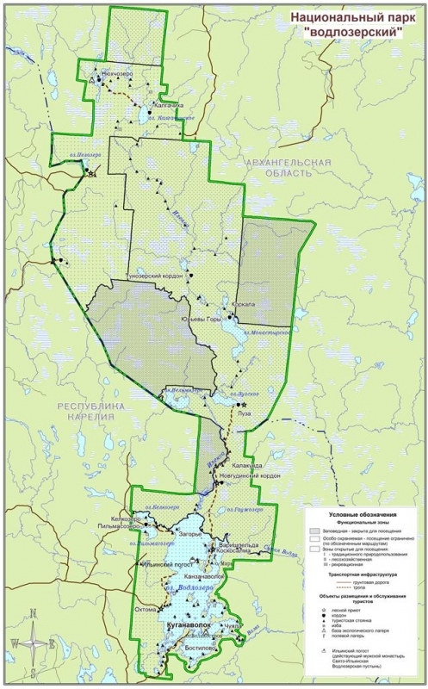
Карта НП «Водлозерский»
Водлозерский национальный парк – одна из самых крупных (468 300 га) охраняемых территорий как на северо-западе России, так и в Европе.
Парк расположен в двух регионах России: в Архангельской области (337 600 га) и в Республике Карелия (130 600 га).
Архангельская обл.
Республика Карелия
Риc. 3. Территория НП «Водлозерский»
5/20

Slide 6
Северная часть НП «Водлозерский»
Риc. 4. Северная часть НП «Водлозерский»
6/20

Slide 7
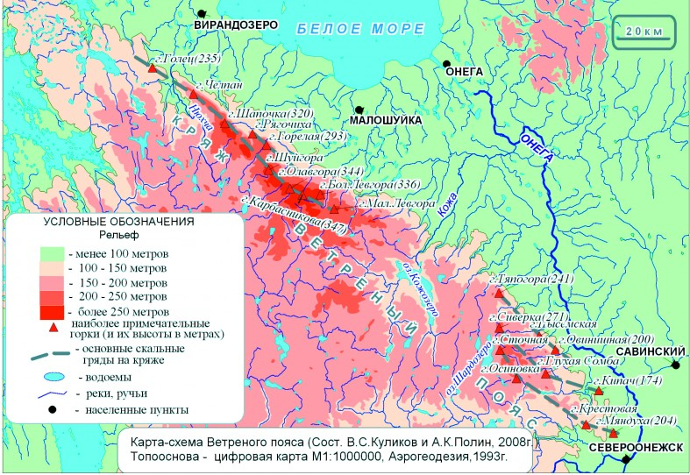

Низкогорный кряж Ветреный Пояс
Ветреный Пояс — возвышенность вдоль южного побережья Онежской губы Белого моря протяженностью около 200 км и шириной 10 – 15 км.
Открыт в 1928 г. М. Н. Карбасниковым.
Кряж является частью Балтийского кристаллического щита.
Его склоны покрыты скальными лесными сообществами, как правило, имеющими большую давность нарушения.
М.Н. Карбасников
(1888-1942 гг.)
Рис. 5. Географическая карта Ветреного Пояса
7/20

Slide 8
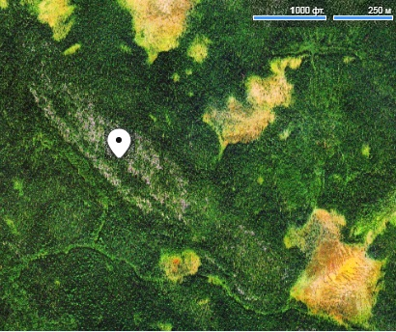
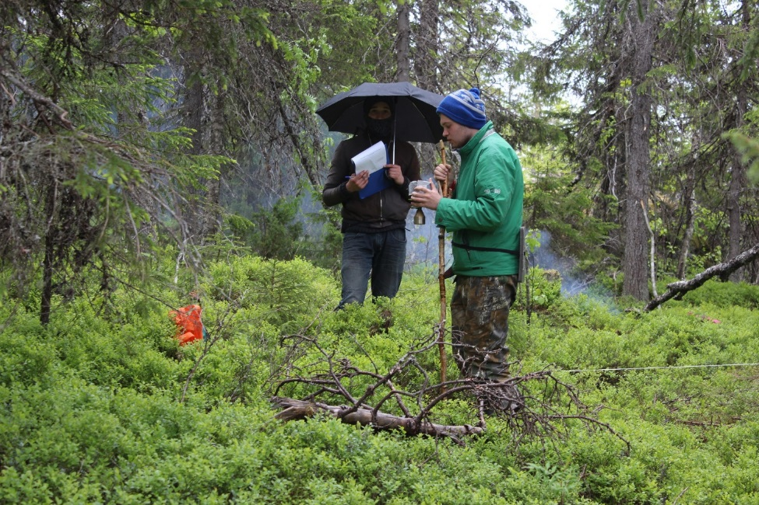
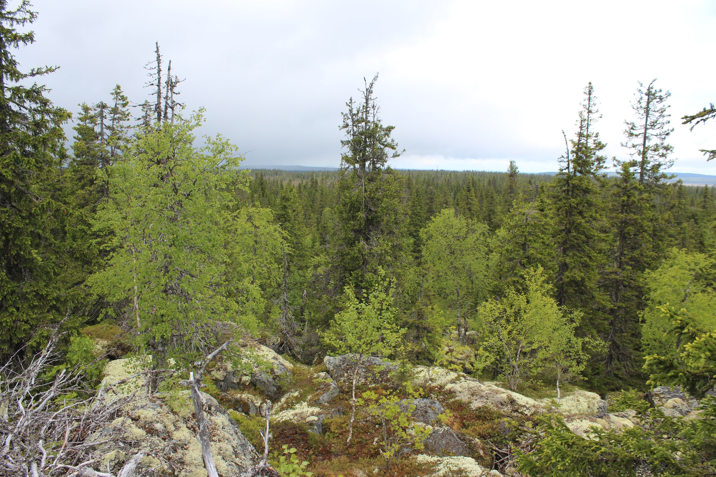
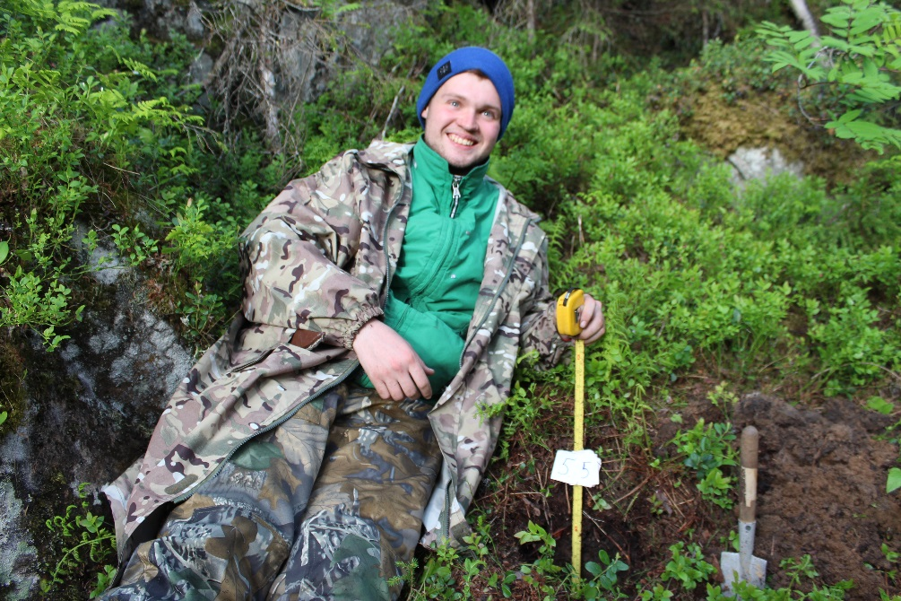
Гора Волда (330 м над ур. м.) – единственная вершина Ветреного Пояса в пределах НП «Водлозерский».
Рис. 6. Местоположение района исследования
Рис. 7. Растительные сообщества горы Волда
8/20

Slide 9
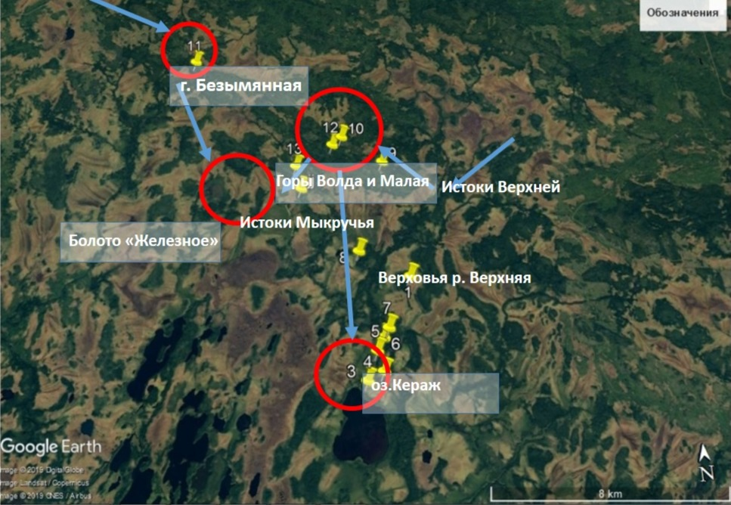
Объекты и методы
Время исследований: май 2017 г., и май-июнь 2018 г.;
маршрутный метод (протяженность около 50 км);
регистрировали следующие характеристики:
- географическое положение;
- координаты GPS;
- высота над уровнем моря;
- тип растительного сообщества.
Рис. 8. Карта маршрутов на территории обследования
Обозначения: голубые стрелки – пешие маршруты Желтые маркеры – пункты сборов с выполнением геоботанических описаний Красные круги – ключевые участки (более детально исследованные территории)
9/20

Slide 10
Изученные типы лесных сообществ
10/20

Slide 11
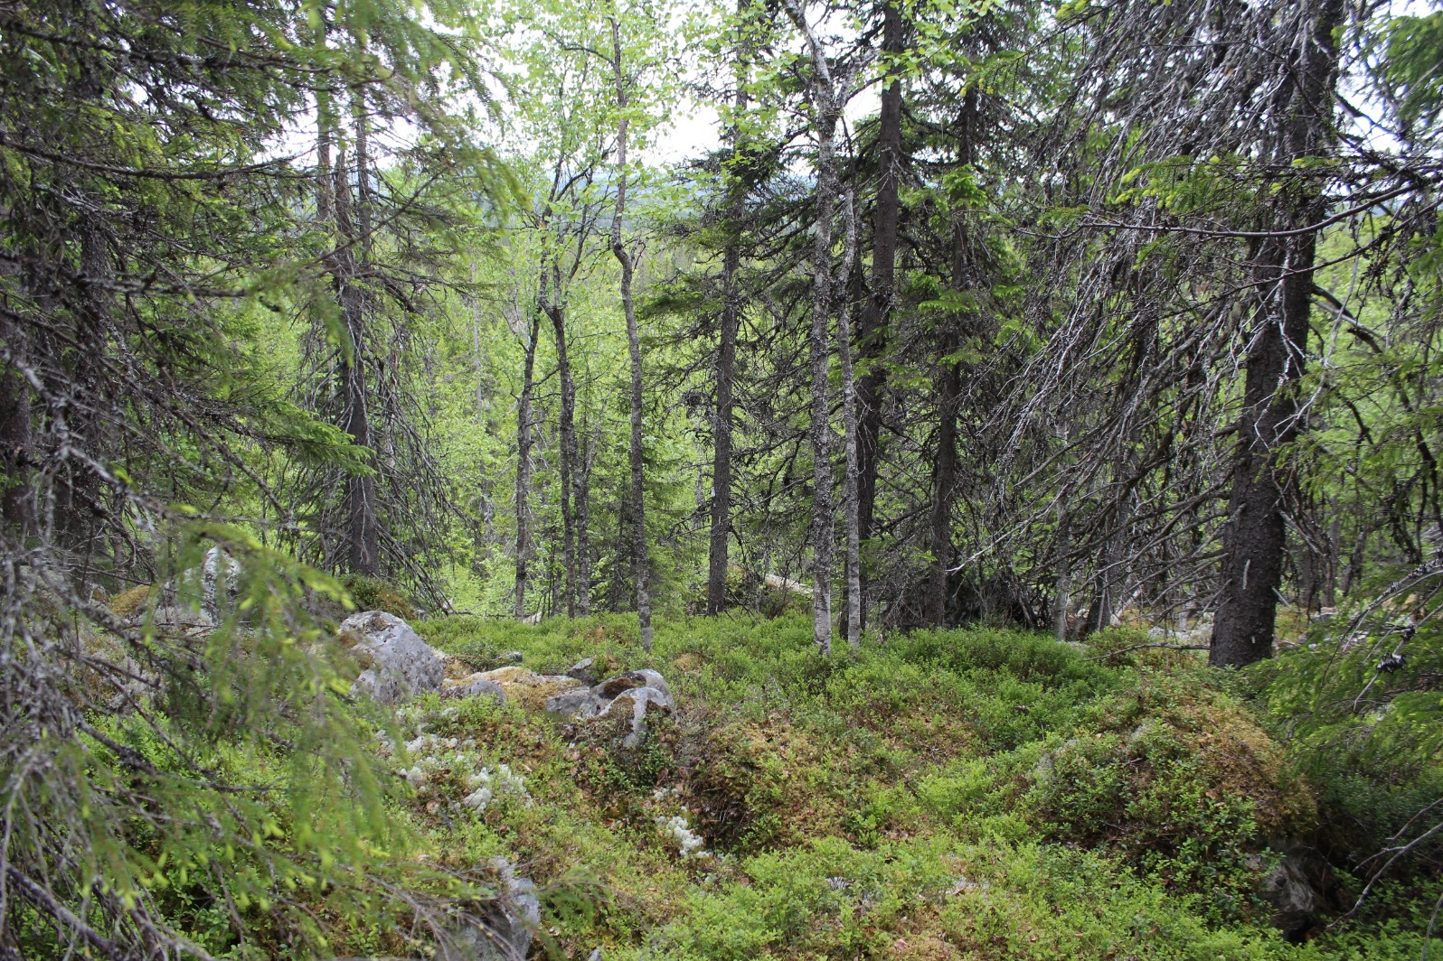
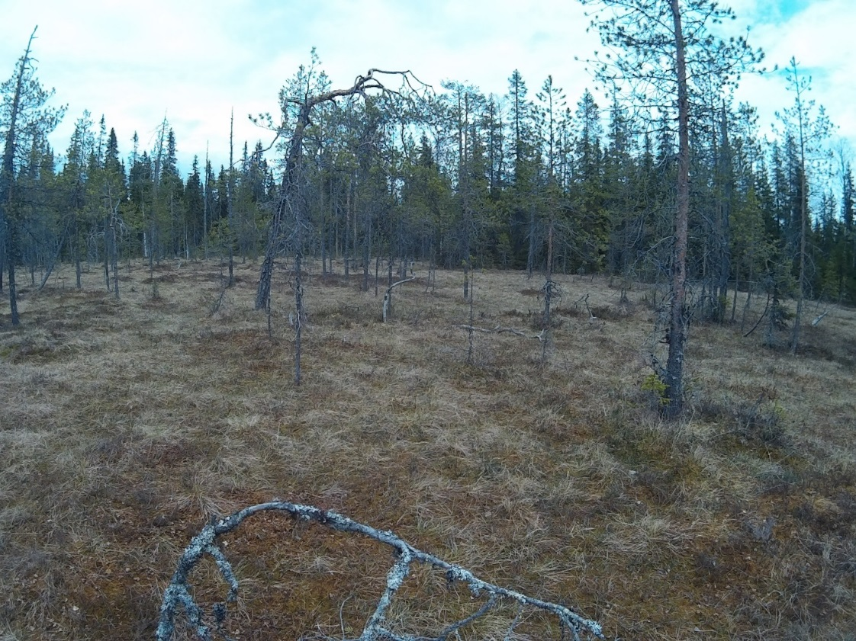
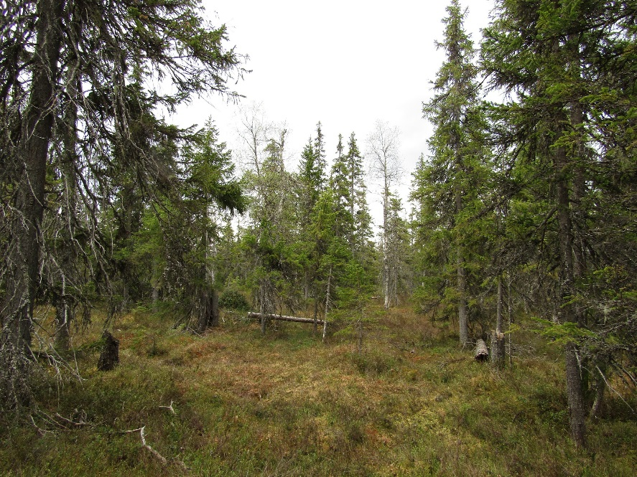
Типы лесных сообществ
а)
б)
в)
Рис. 9. Лесные сообщества с наибольшей долей участия: а) ельник зеленомошный; б) сосняк сфагновый; в) ельник сфагновый.
11/20

Slide 12
Результаты: Общее видовое разнообразие
Выявлено 200 видов лишайников и близких к ним грибов.
Они относятся к 19 порядкам, 40 семействам и 74 родам.
Рис. 10. Биоморфологический спектр видов лишайников
12/20

Slide 13
Рис. 11. Спектр экологических групп видов лишайников
13/20

Slide 14
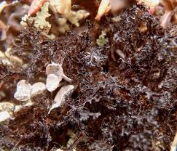
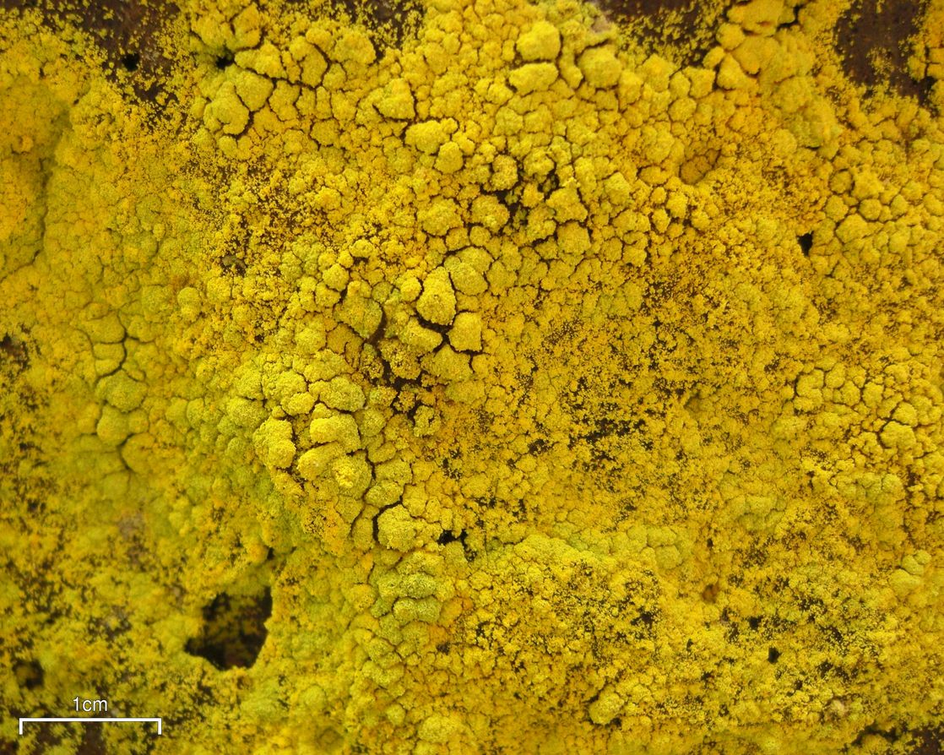
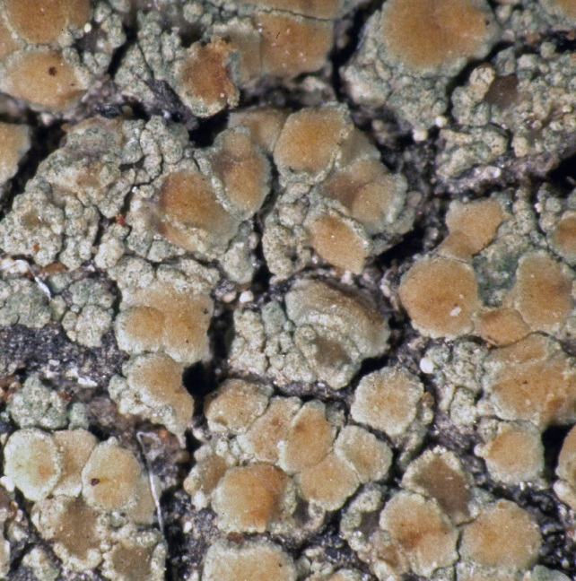
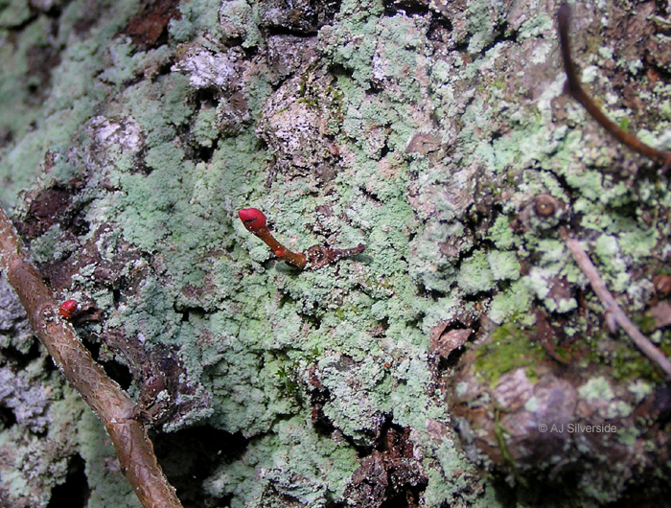
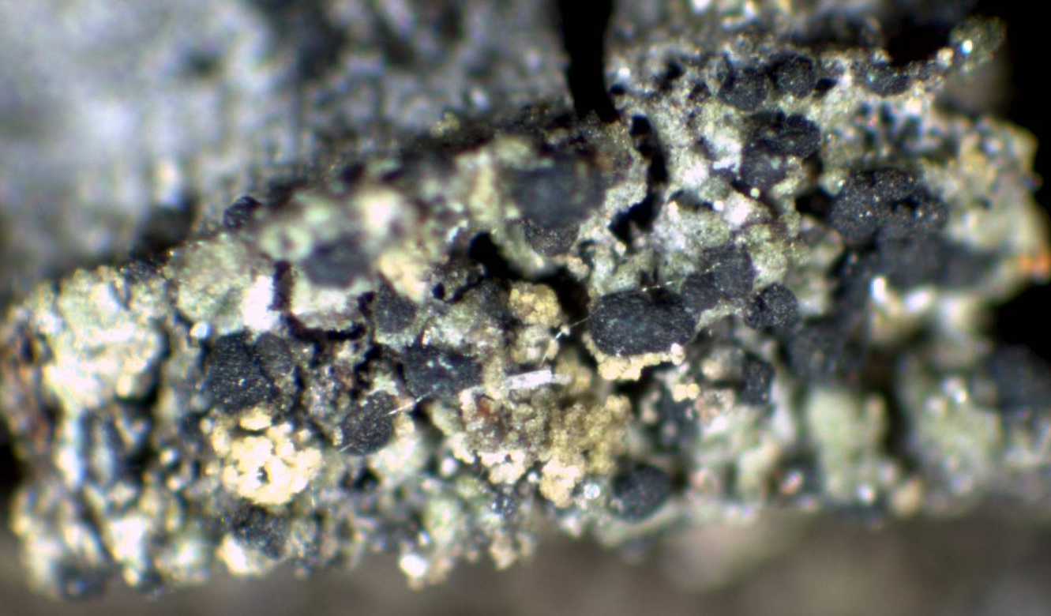
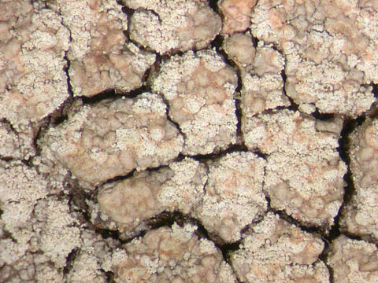
Восемь видов отмечены в Архангельской области впервые: Catinaria neuschildii, Cetraria nigricans, Chrysothrix candelaris, Lecanora albellula, Lepraria lobificans, Micarea globulosella, Ochrolechia bahusiensis, Scoliciosporum umbrinum.
1)
2)
3)
4)
5)
6)
Рис. 12. Cetraria nigricans (1) , Chrysothrix candelaris (2), Lecanora albellula (3), Lepraria lobificans (4), Micarea globulosella (5), Ochrolechia bahusiensis (6)
14/20

Slide 15
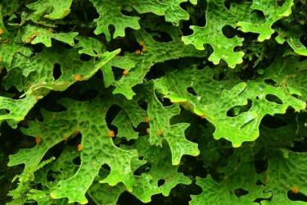
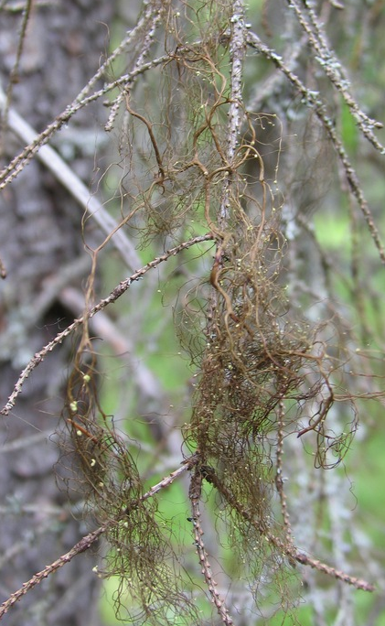
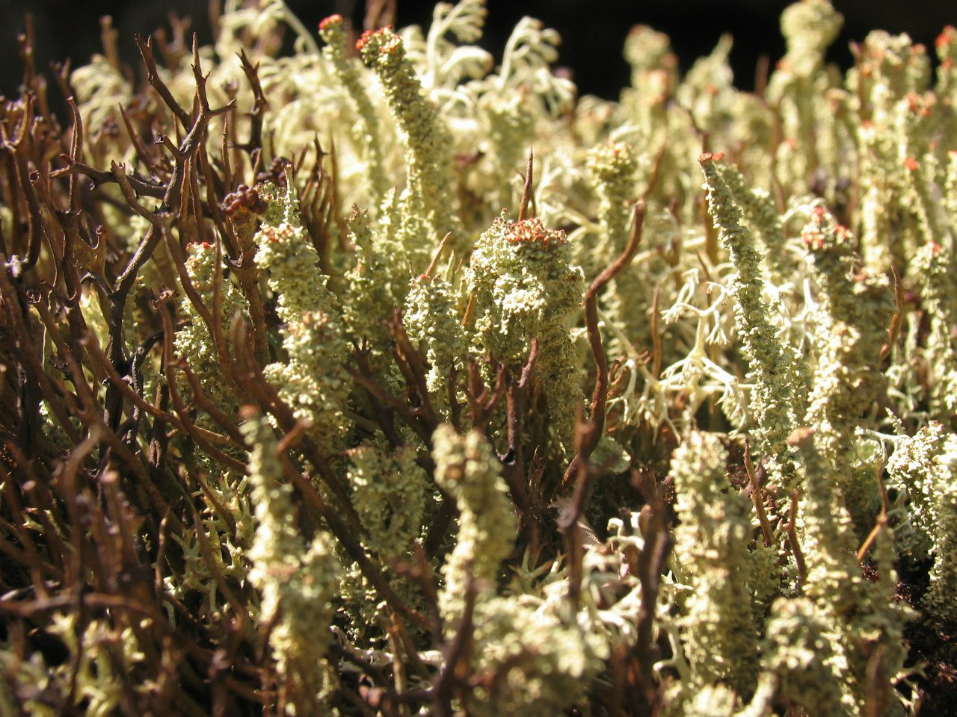
1)
3)
3 вида занесены в Красную книгу Архангельской области (2008) :
Bryoria fremontii,
Cladonia bellidiflora,
Lobaria pulmonaria.
2)
2)
1)
Рис. 13. Виды занесенные в КК АО: Lobaria pulmonaria (1), Cladonia bellidiflora (2), Bryoria fremontii (3)
15/20

Slide 16
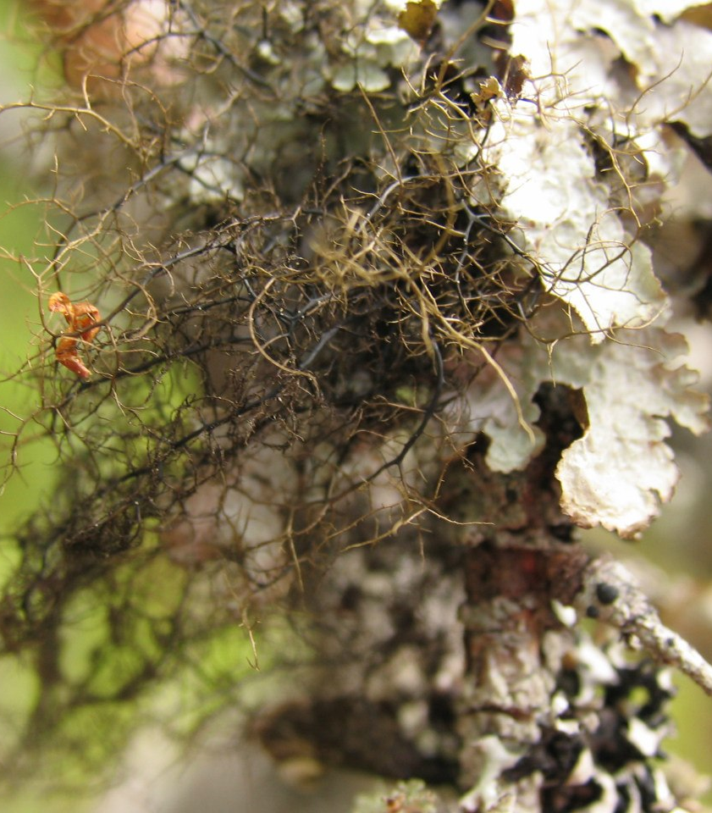
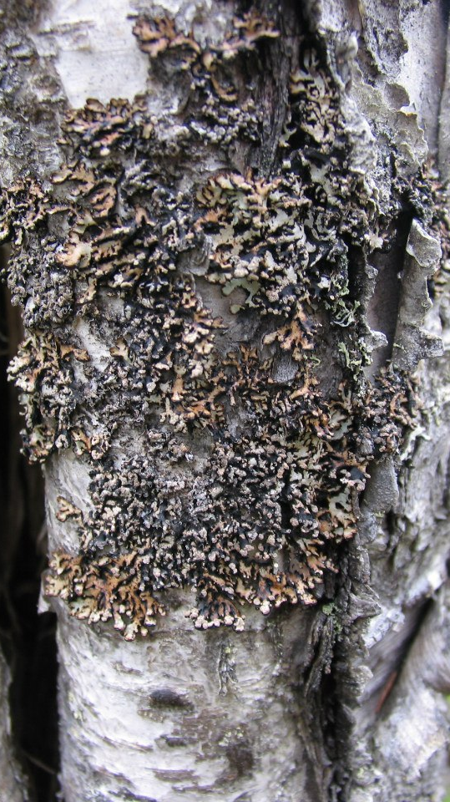
1)
2)
9 видов – в Красную книгу граничащей с территорией исследования Республики Карелия (2007) :
Alectoria sarmentosa ,
Bryoria bicolor,
B. fremontii,
B. nadvornikiana,
Hypogymnia bitteri,
Lobaria pulmonaria,
Nephroma bellum,
Peltigera degenii.
Рис. 14. Bryoria bicolor (1), Hypogymnia bitteri (2)
16/20

Slide 17
Субстратная приуроченность
17/20

Slide 18
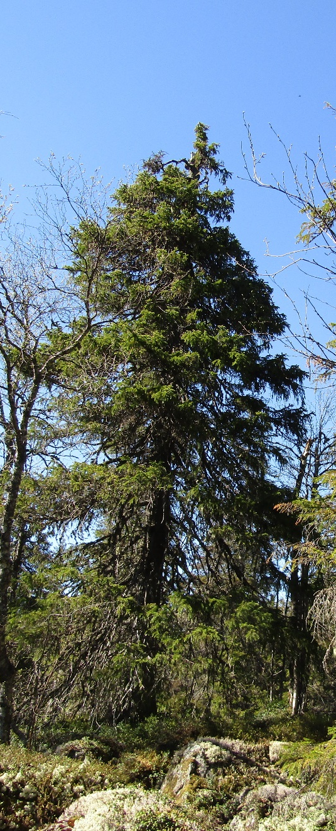
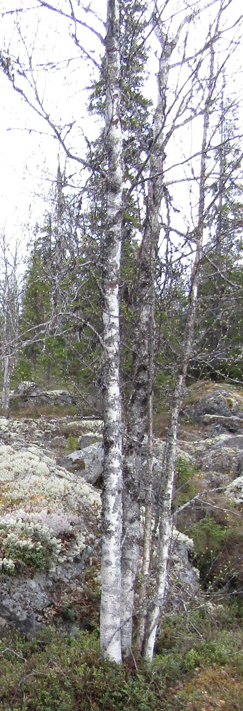
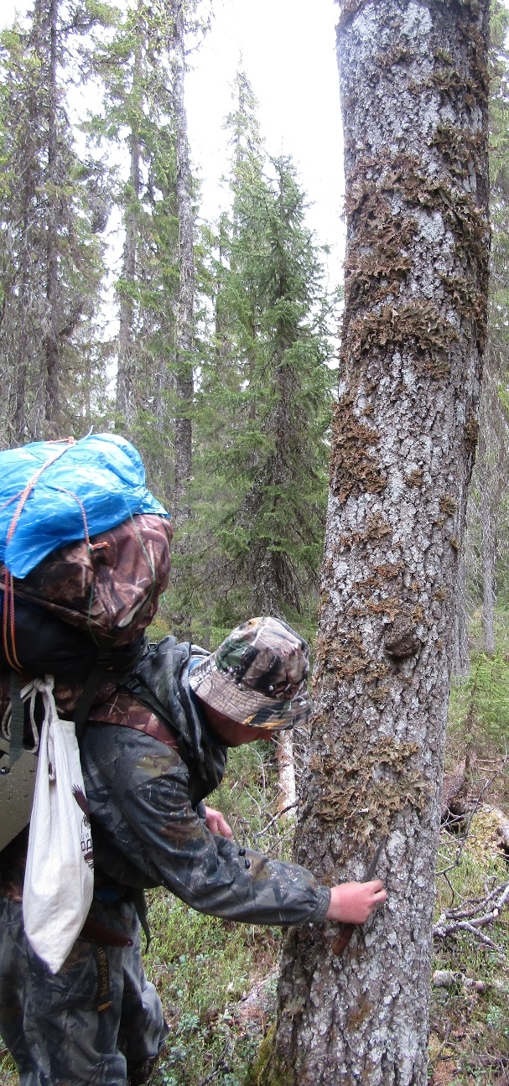
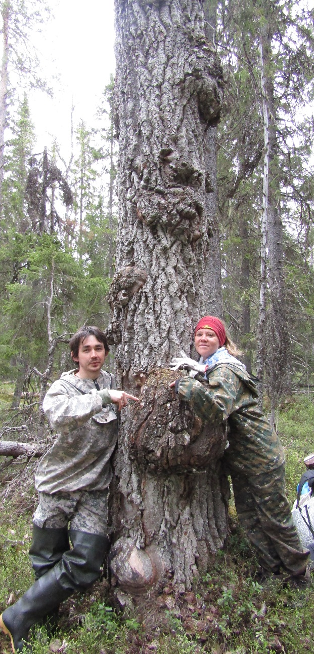
а)
б)
в)
Рис. 15. Форофиты с наибольшей долей участия: а) Picea abies/obovata; б) Betula pubescens; в) Populus tremula.
18/20

Slide 19
Выводы
1. В пределах северной части НП "Водлозерский" выявлено 200 видов лишайников.
2. Восемь видов отмечены в Архангельской области впервые.
3. Из числа обнаруженных видов 3 занесены в Красную книгу Архангельской области (2008), 9 – в Красную книгу граничащей с территорией исследования Республики Карелия (2007).
4. Среди лишайников встречаются все виды жизненных форм, при этом доминируют накипные лишайники (110 видов); к кустистым и листоватым относится 61 и 29 видов, соответственно.
5. По экологическим группам большая часть видов (131) являются эпифитными, остальные виды относятся к эпигеидам (53 вида), эпиксилам (7 видов), эпилитам (5 видов) и эвритропных (4 вида).
6. Наибольшее число видов (113) выявлено на Picea abies/obovata, на Betula pubescens и Populus tremula обнаружено 76 и 66 видов, соответственно.
19/20

Slide 20
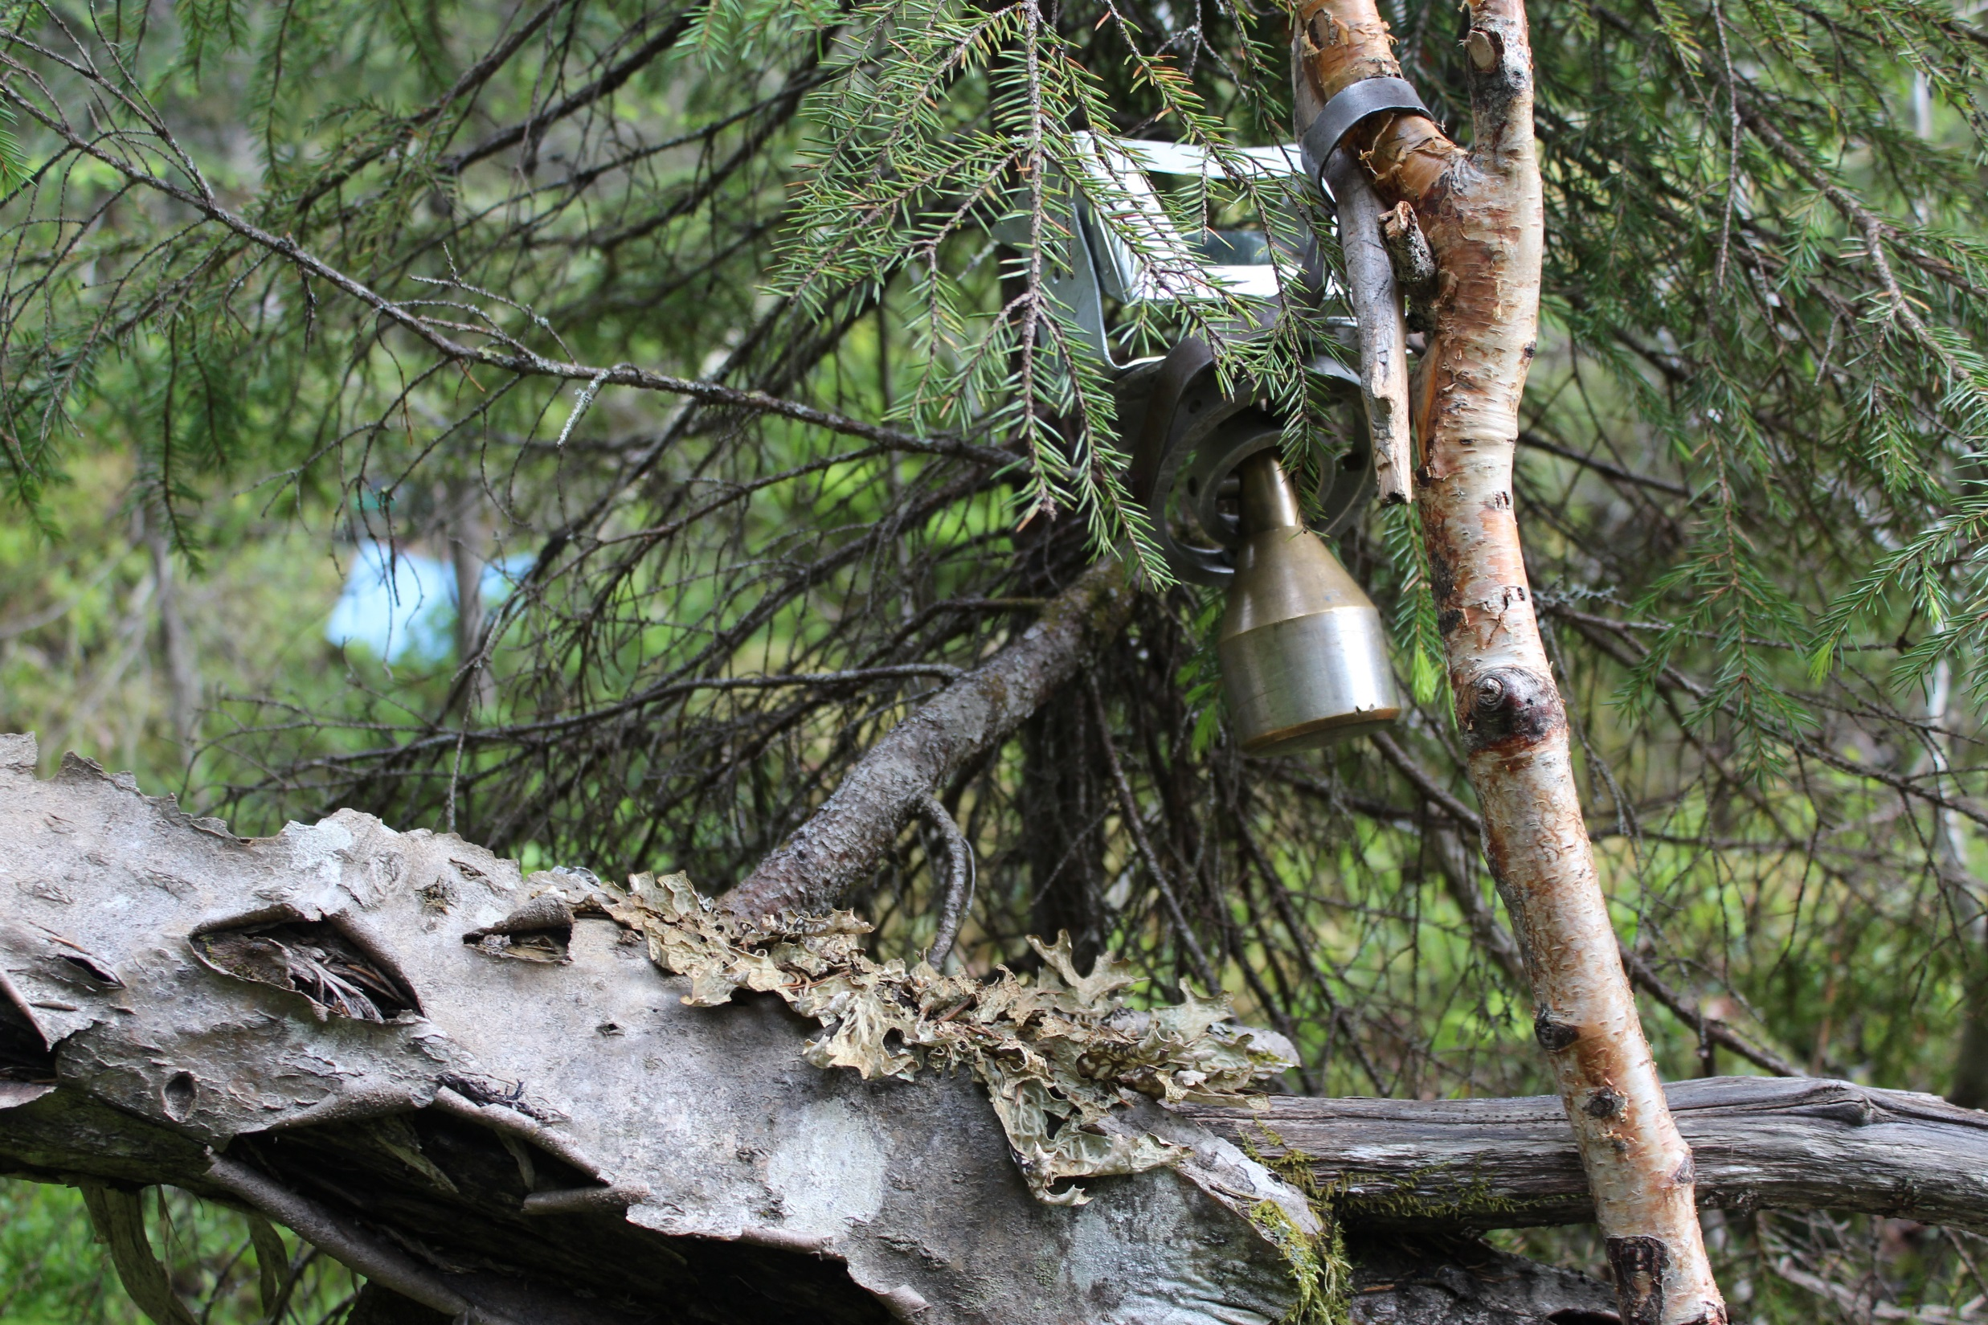
Спасибо за внимание!
20/20

